Slide 1
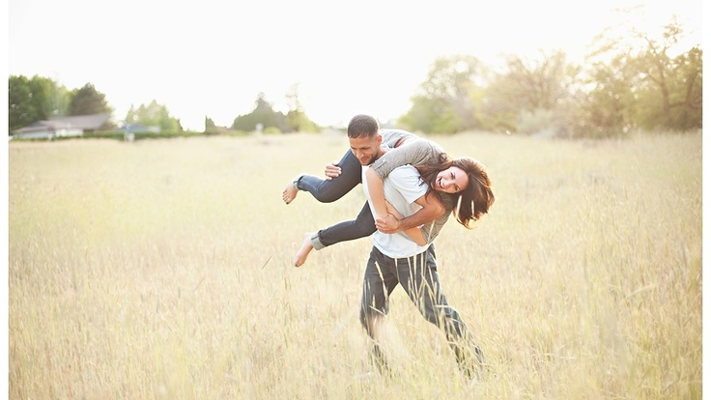
Pessoas brincalhonas são mais atraentes?
Yago Luksevicius de Moraes

Slide 2
O que é galhofa (Playfulness)?
Galhofa é uma diferença individual que permite aos adultos encarar as situações vividas como divertidas, intelectualmente estimulantes e personalmente interessantes (Proyer, Brauer, Wolf & Chick, 2018, p. 265, tradução minha)

Slide 3
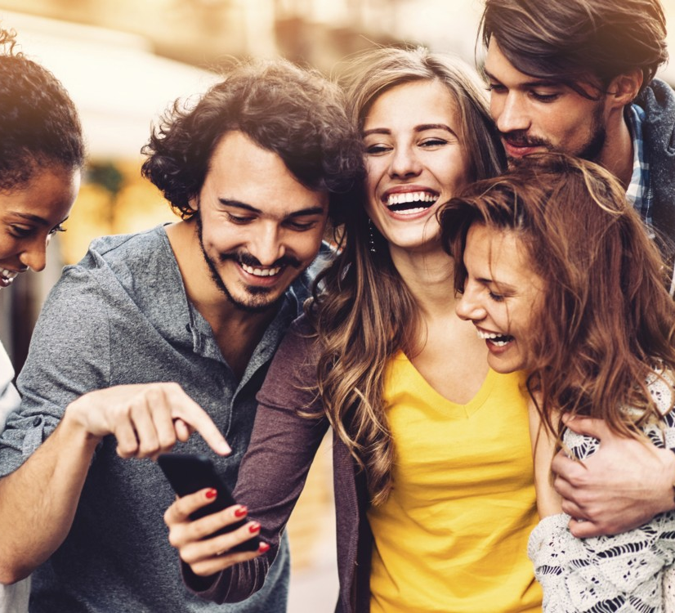
Dimensões OLIW: galhofa direcionada ao outro (Other-directed)
uso de brincadeiras para animar os outros ou resolver tensões sociais (Proyer et al., 2018, p. 265, tradução minha)

Slide 4
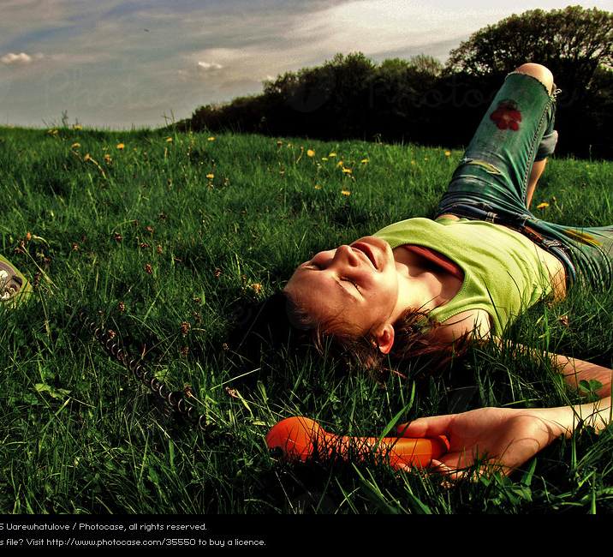
Dimensões OLIW: galhofa descontraída (Lighthearted)
Ver a vida mais como um playground para improvisação do que um campo de batalha para competir (Proyer et al., 2018, p. 265, tradução minha)

Slide 5
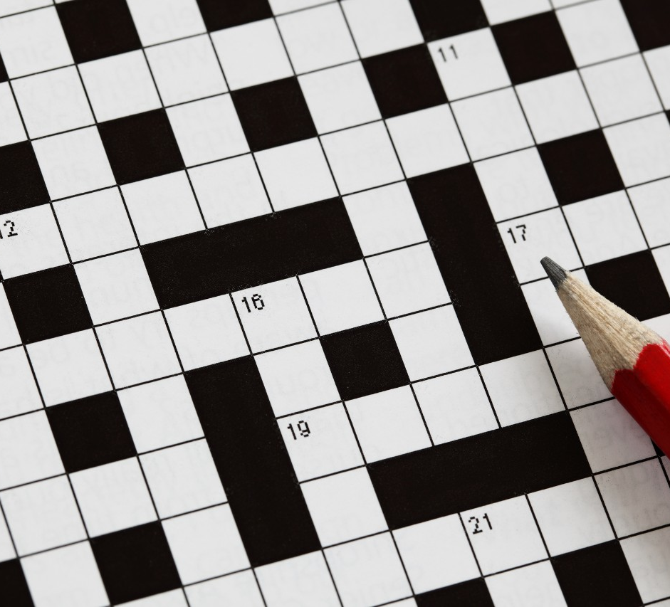
Dimensões OLIW: galhofa intelectual (Intellectual)
uma preferência pela complexidade e por ver problemas de diferentes ângulos e perspectivas (Proyer et al., 2018, p. 265, tradução minha)

Slide 6
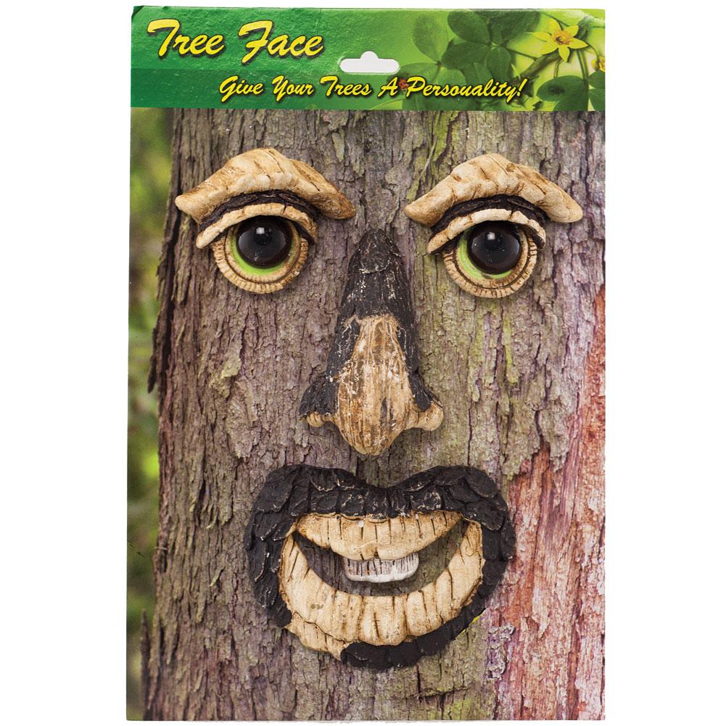
Dimensões OLIW: galhofa caprichosa (Whimsical)
achar aspectos divertidos em situações cotidianas e interações com um gosto por coisas ou atividades estranhas (Proyer et al., 2018, p. 265-266, tradução minha)

Slide 7
Hipótese: signal theory of playfulness
Proposta por Garry Chick (2001)
Ambos os sexos desejam parceiros “brincalhões” para relacionamentos de longo prazo
Galhofa sinaliza não-agressividade em homens e saúde em mulheres

Slide 8
Evidências
Galhofa costuma ser uma característica desejada quando se pergunta como seria um parceiro ideal (ex.: Proyer & Wagner, 2015)
Correlações entre galhofa e satisfação com o relacionamento tendem a ser pequenas
Porém, elas tornam-se significativas quando compara-se a auto-avaliação com a avaliação do parceiro (Wolf, Brauer & Proyer, 2016)

Slide 9
Wolf, A., Brauer, K. & Proyer, R. T. 2016. “Playfulness in Romantic Relationships and Relationship Satisfaction: Do Birds of a Feather Flock Together or Do Opposites Attract?” Poster presented at the 18th European Conference on Personality, Timisoara, Romania, July 2016
Satisfação ♂ com sexualidade, união (togetherness) e ternura (tenderness) correlaciona + com galhofa da parceira
Desconfiança ♀ correlaciona + com galhofas descontraída, intelectual e caprichosa do parceiro

Slide 10
Proyer, R. T., Brauer, K., Wolf, A., & Chick, G. (2018). Beyond the ludic lover: individual differences in playfulness and love styles in heterosexual relationships. American journal of play, 10(3), 265-289
♂ são + brincalhões (playful)
≠ de gênero varia de 0,24 (capricho) a 0,56 (descontração)
Grande similaridade entre parceiros em galhofa global (r=.22), direcionada ao outro (r=.42) e caprichosa (r=.47), mas baixa em intelectual (r=.16) e descontraída (r=-.10)

Slide 11
Conseguimos perceber a galhofa do(a) parceiro(a)?
Parece que sim para galhofa direcionada aos outros (.57), descontraída (.58) e caprichosa (.55), mas não intelectual (.33)

Slide 12
Comparações entre parceiros
Auto-relatos ♂ de galhofa independe do estilo amoroso da parceira
♀ escolhem parceiros diferentes dependendo da sua própria galhofa
Pessoas com ↑ Eros percebem seus parceiros como mais brincalhões

Slide 13
Proyer, R. T., Gander, F., Bertenshaw, E. J., & Brauer, K. (2018). The positive relationships of playfulness with indicators of health, activity, and physical fitness. Frontiers in psychology, 9, 1-16. Doi: 10.3389/fpsyg.2018.01440
Convergência entre auto-relato e avaliação por pares (exceto galhofa intelectual)
Convergência entre auto-relato e medidas objetivas (ex.: hand-grip)
Other-directed x Saúde Mental (+)
Global Level of Activity x Other-directed & Intellectual (++)
Whimsical x flexibilidade física (+)
Flexibilidade física & aptidão cardiorrespiratória x Intellectual (+↓)

Slide 14
Obrigado ☺

